Slide 1
第二章 物态变化
四、升华和凝华

Slide 2
新课引入
?
汽化
熔化
（吸热）
（吸热）
固态
液态
气态
凝固
（放热）
液化
（放热）
?
固态与气态之间能否直接转变呢？

Slide 3
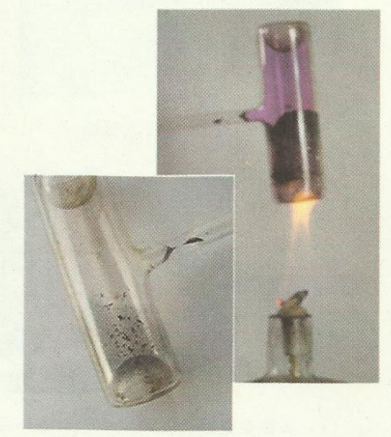
探究新知
活动 2.5
观察“碘锤”中的物态变化
1. 实验器材：
碘锤、酒精灯、火柴。
2. 实验方法：
1.观察碘锤里的碘是什么状态？是什么颜色？
2.将碘锤有碘的一端放在酒精灯外焰上晃动，微微加热，仔细观察碘的状态发生了什么变化？
3.当紫红色的碘蒸气弥漫于玻璃泡内的时候，停止加热，并仔细观察冷却过程中碘的状态变化。整个实验过程中，有没有液态的碘出现？

Slide 4
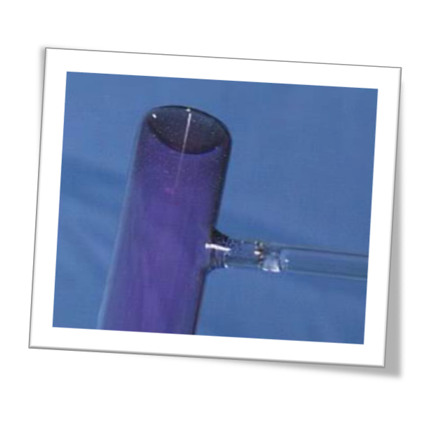
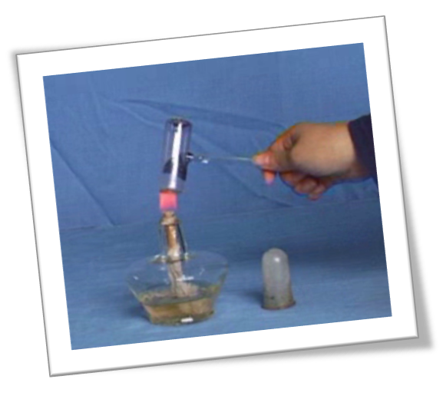
探究新知
3. 实验现象：
紫黑
（1）固态碘是 色。
（2）给碘加热，碘由 态直接变成 态，碘锤内出现 色的气态碘。
（3）冷却时碘由 态直接变成 态。碘锤内
（有/没有）液态碘出现。
固
气
紫红
气
固
没有

Slide 5

探究新知
4 实验结论：
物质可以直接由固态变成气态，直接由气态变成固态。
升华需要吸热，凝华需要放热。

Slide 6
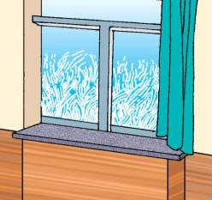
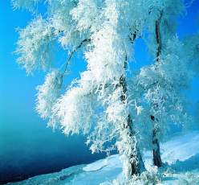
探究新知
生活中的升华和凝华现象
凝华
窗花
水蒸气
小冰晶
思考：窗花出现在玻璃窗的内侧还是外侧？
答案是：
内侧
凝华
“雾凇”
小冰晶
水蒸气

Slide 7
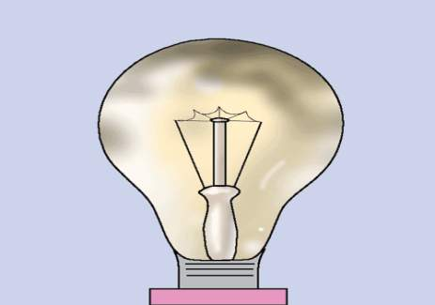
探究新知
钨丝
固态
灯泡变黑
吸热
升华
?
钨蒸气
气态
放热
凝华
固态
钨的颗粒
用久了的灯丝会变粗还是变细？变长还是变短？

Slide 8
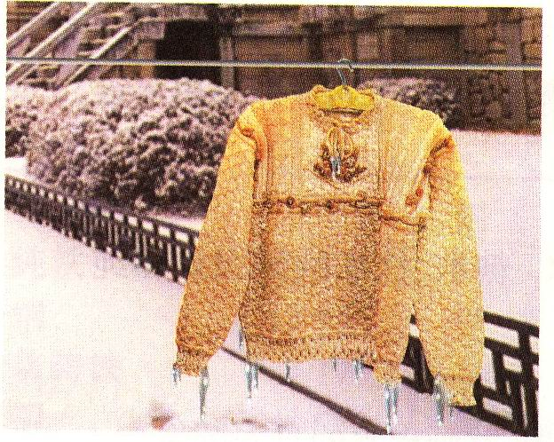
升华
冰冻
严寒的冬天，冰冻的衣服也能晾干。
汽化
潮湿
通常潮湿的衣服晾干

Slide 9
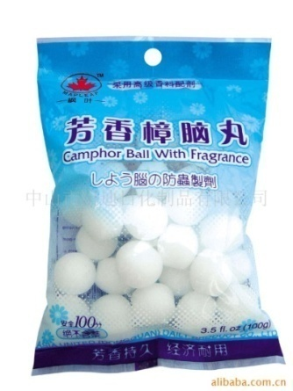
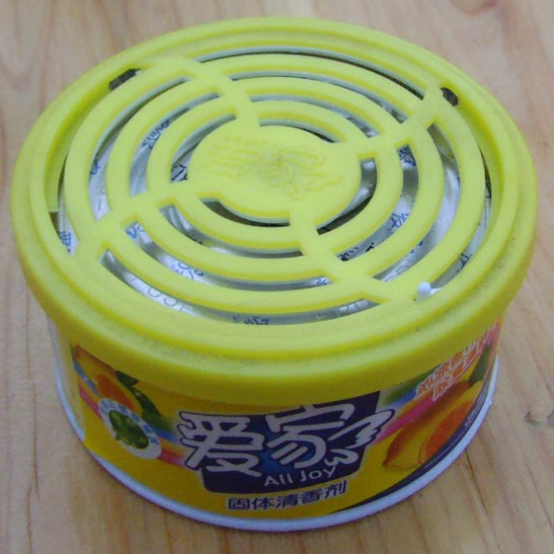
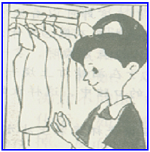
探究新知
放在衣厨中的樟脑丸会越变越小，最后消失。
升华
固体空气清新剂。

Slide 10
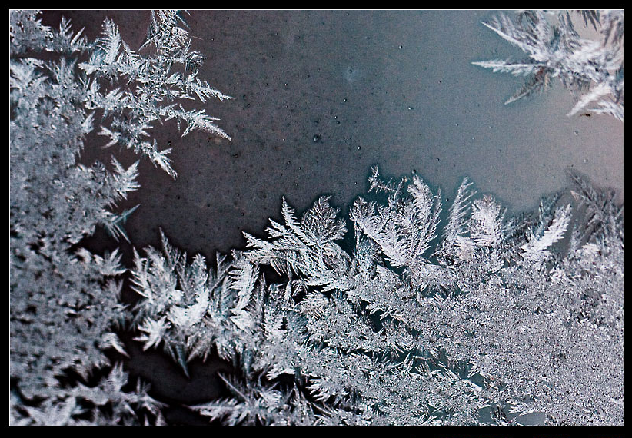
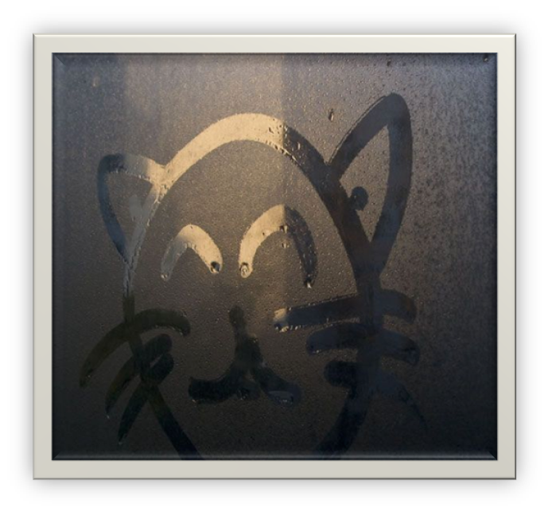
探究新知
在寒冷的冬天，在玻璃窗的 （内/外）表面会出现冰花。
内
冰花
凝华
秋冬季节，玻璃窗上会有“水雾”。
水雾
液化

Slide 11
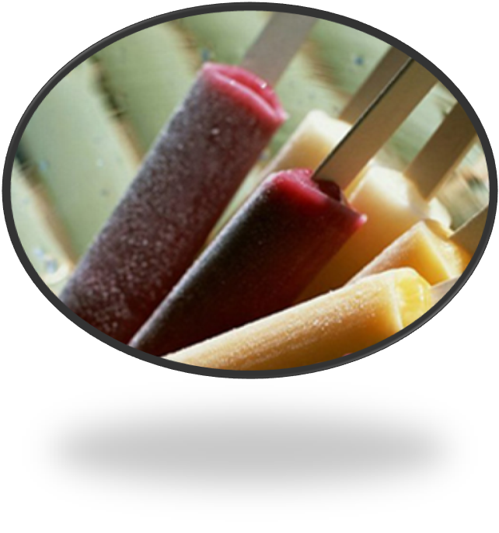
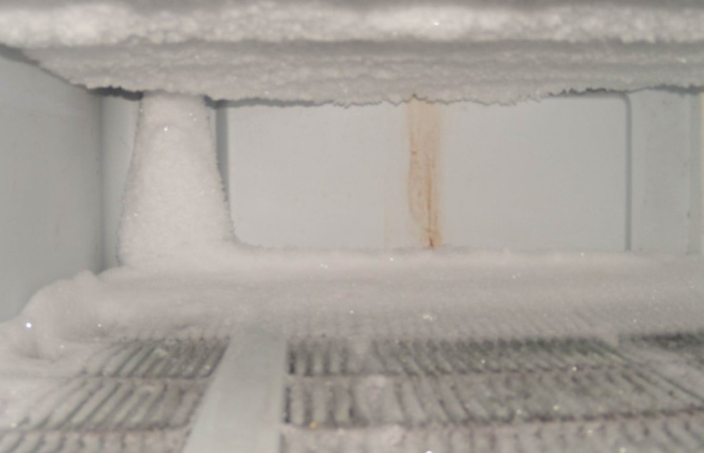
探究新知
冰棍外的白色的“粉”
凝华
冰箱冷冻室里的“霜”

Slide 12
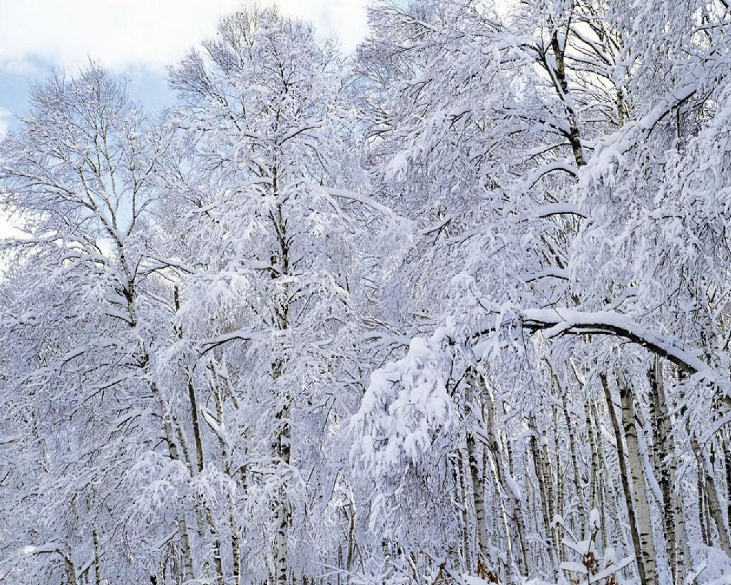
探究新知
北方冬天，江边的树木上美丽的雾凇怎样形成的呢？
凝华
空气中的水蒸气凝华而来的。

Slide 13

探究新知
实际应用
人工降雨
具体过程：
周围的空气温度急剧下降
高空中的水蒸气遇冷
升华吸热
凝华成
干冰
小冰粒
下落
熔化
小水滴

Slide 14
课堂小结
六种物态变化
气 态
凝华（放热）
液化（放热）
升华（吸热）
汽化（吸热）
熔化（吸热）
固 态
液 态
凝 固（放热）

